Slide 1
Utilizando reconhecimento facial para realização de frequência acadêmica
Alessandro Negrão dos Santos
Maison Marcel Madri Galvão

Slide 2
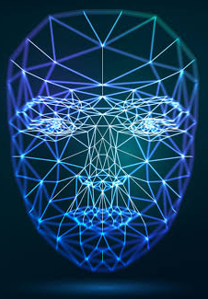
Reconhecimento Facial
O reconhecimento facial é uma vertente da Inteligência Artificial que utiliza o Machine Learning para identificar e reconhecer padrões faciais.
www.cmc.ifam.edu.br

Slide 3
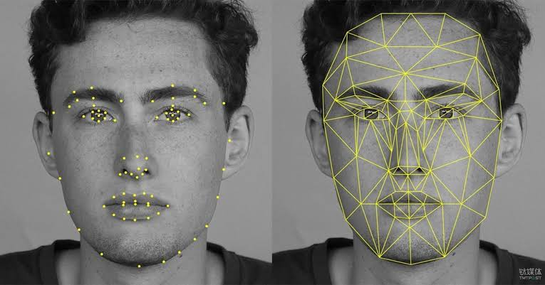
Reconhecimento Facial
Há diversas técnicas de reconhecimento facial, mas em geral todas usam a mesma base de aprendizagem.
A imagem ao lado ilustra o processo de divisão de setores em um rosto humano, por pontos, e a forma como o computador interpreta e triangula estes pontos para formar uma imagem.
www.cmc.ifam.edu.br

Slide 4

RollingCaller
O RollingCaller tem como objetivo a realização de frequência acadêmica utilizando a identificação facial. Para isso ele deverá ser capaz de associar as pessoas que entram no ambiente e computar sua presença na matéria automaticamente.
www.cmc.ifam.edu.br

Slide 5
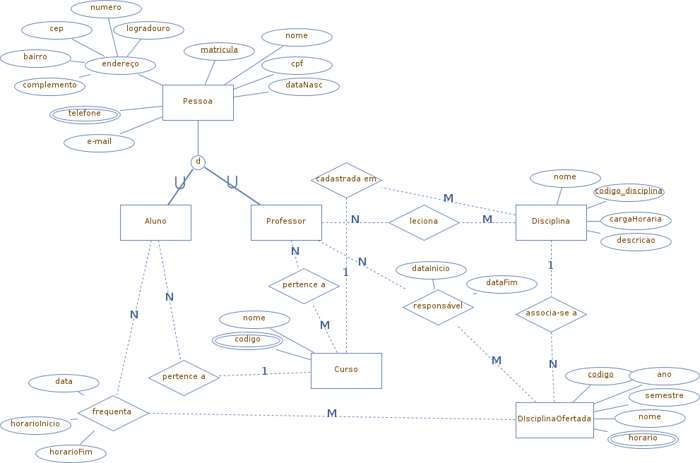
Modelo Entidade-Relacionamento
www.cmc.ifam.edu.br

Slide 6
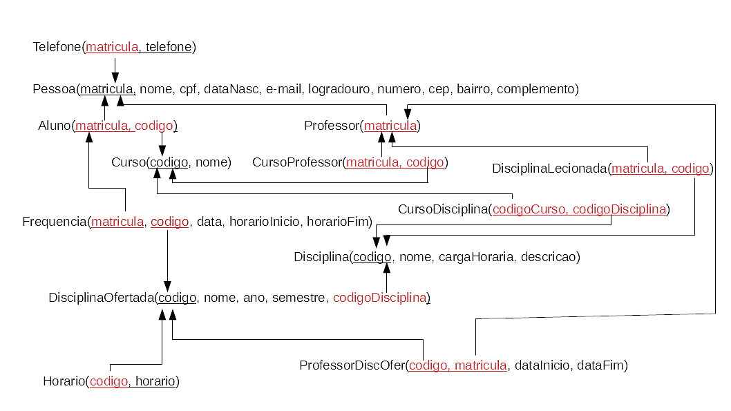
Modelo Relacional
www.cmc.ifam.edu.br

Slide 7
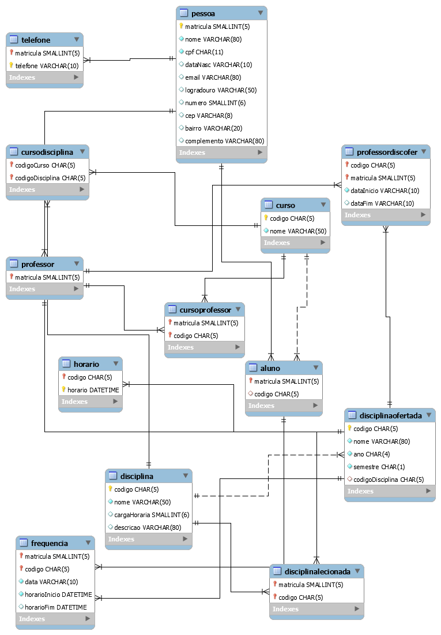
Diagrama Visual do Workbench
www.cmc.ifam.edu.br

Slide 8
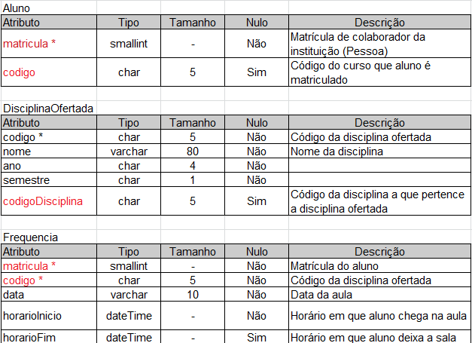
Dicionário de Dados
* - Chave primária
A - Chave estrangeira
www.cmc.ifam.edu.br

Slide 9
Referências Bibliográficas
As diferenças entre detecção de rosto e reconhecimento de rosto <https://www.portaleducacao.com.br/conteudo/artigos/informatica/as-diferencas-entre-deteccao-de-rosto-e-reconhecimento-de-rosto/67656> acessado em 9 de setembro de 2019.
As diferenças entre detecção de rosto e reconhecimento de rosto
www.cmc.ifam.edu.br

